Slide 1

丁丁冬冬学识字

Slide 2
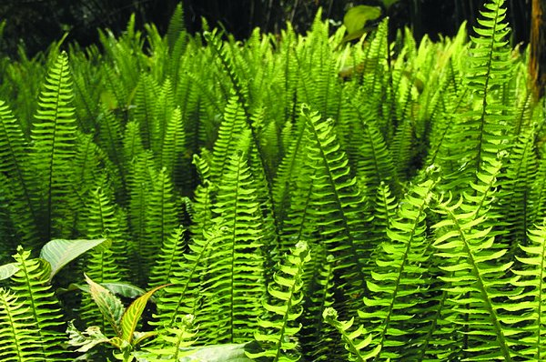
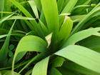
小草

Slide 3
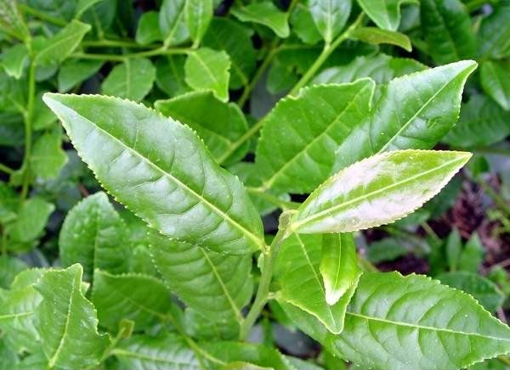
茶叶

Slide 4


PPT模板下载：www.1ppt.com/moban/ 行业PPT模板：www.1ppt.com/hangye/
节日PPT模板：www.1ppt.com/jieri/ PPT素材下载：www.1ppt.com/sucai/
PPT背景图片：www.1ppt.com/beijing/ PPT图表下载：www.1ppt.com/tubiao/
优秀PPT下载：www.1ppt.com/xiazai/ PPT教程： www.1ppt.com/powerpoint/
Word教程： www.1ppt.com/word/ Excel教程：www.1ppt.com/excel/
资料下载：www.1ppt.com/ziliao/ PPT课件下载：www.1ppt.com/kejian/
范文下载：www.1ppt.com/fanwen/ 试卷下载：www.1ppt.com/shiti/
教案下载：www.1ppt.com/jiaoan/
荷花

Slide 5
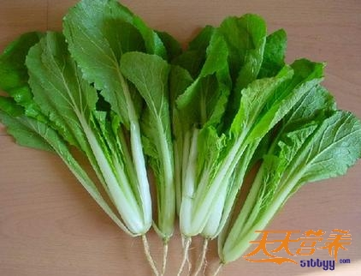
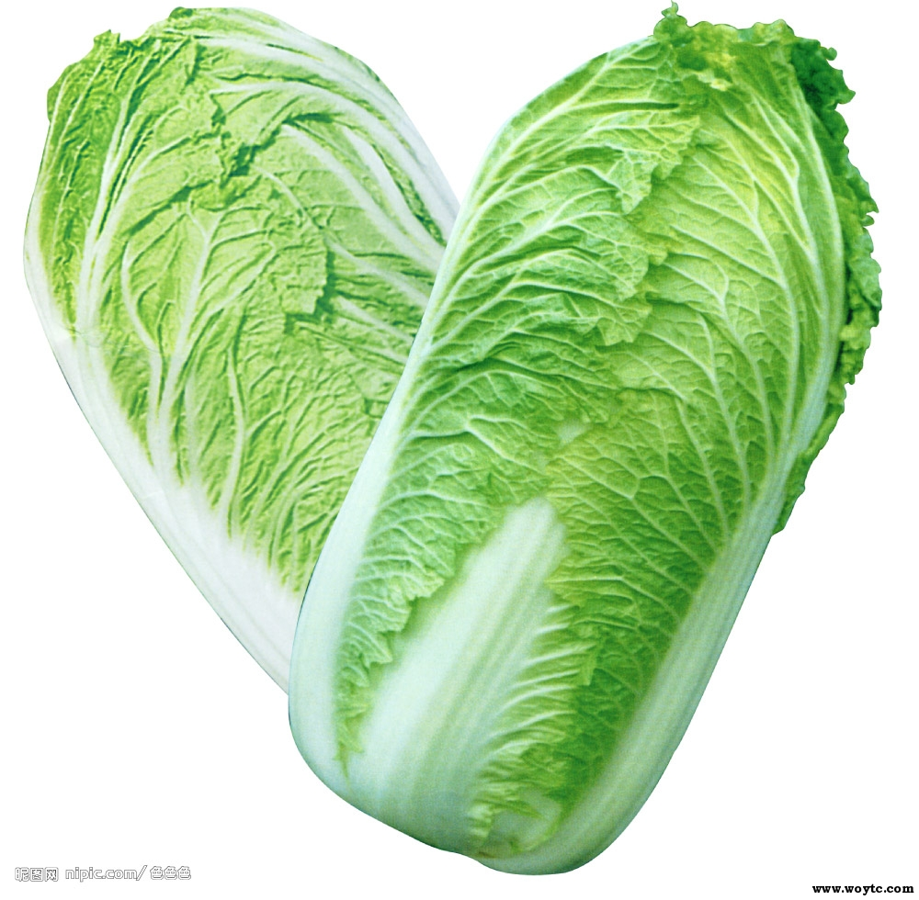
白菜

Slide 6
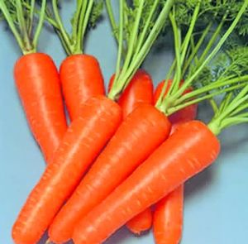
萝卜

Slide 7
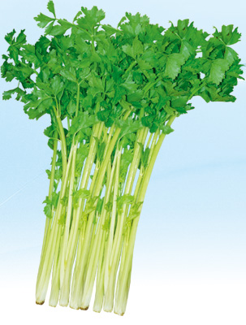
芹菜

Slide 8

苹果

Slide 9
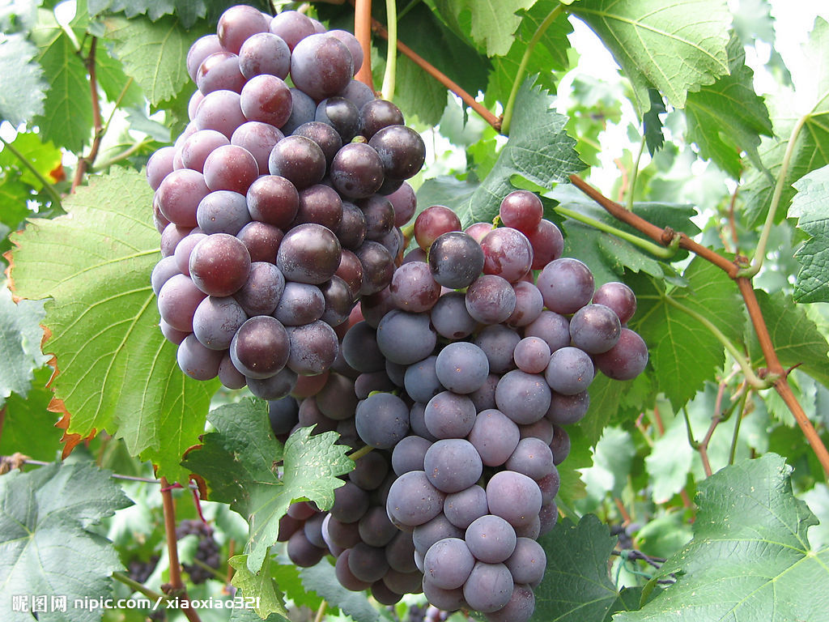
葡萄

Slide 10
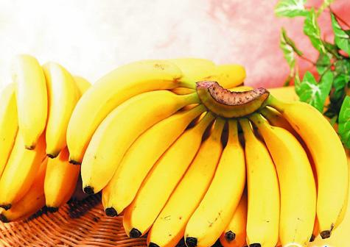
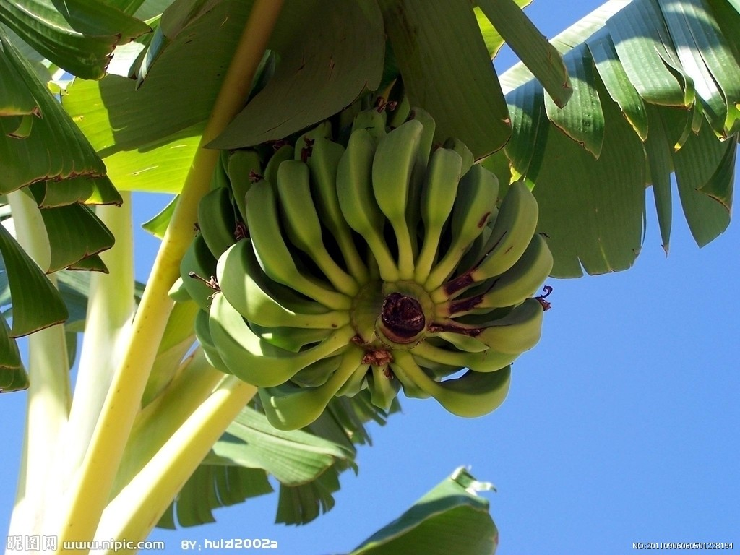
香蕉

Slide 11
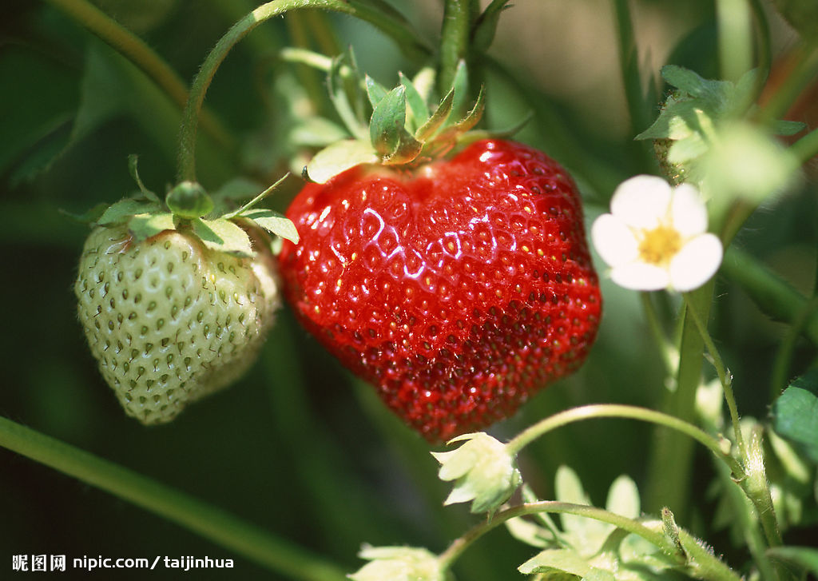
草莓

Slide 12
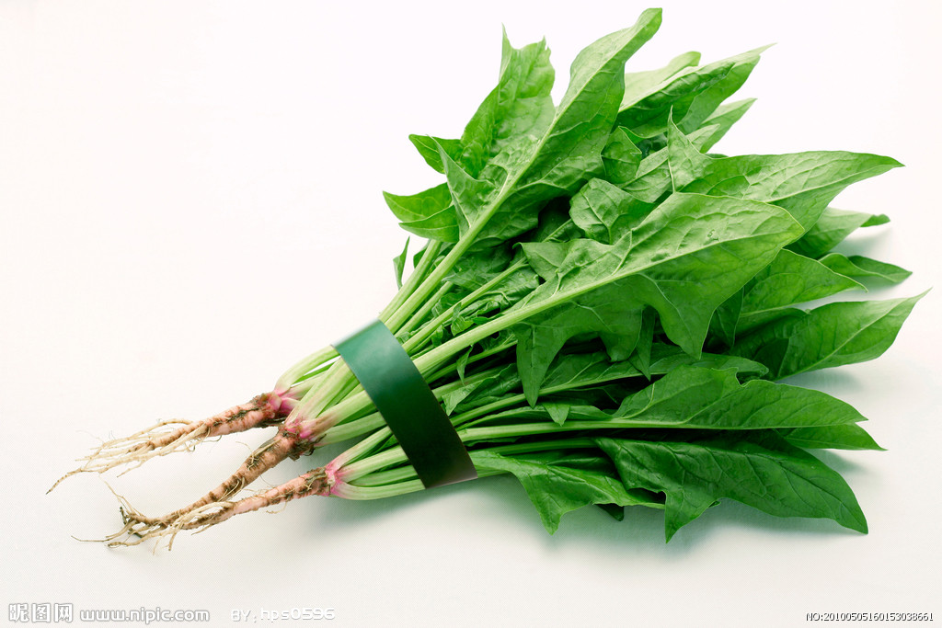
菠菜

Slide 13
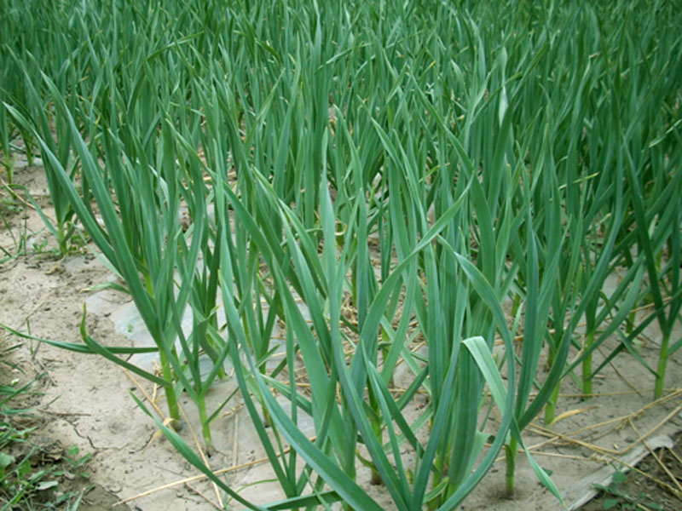
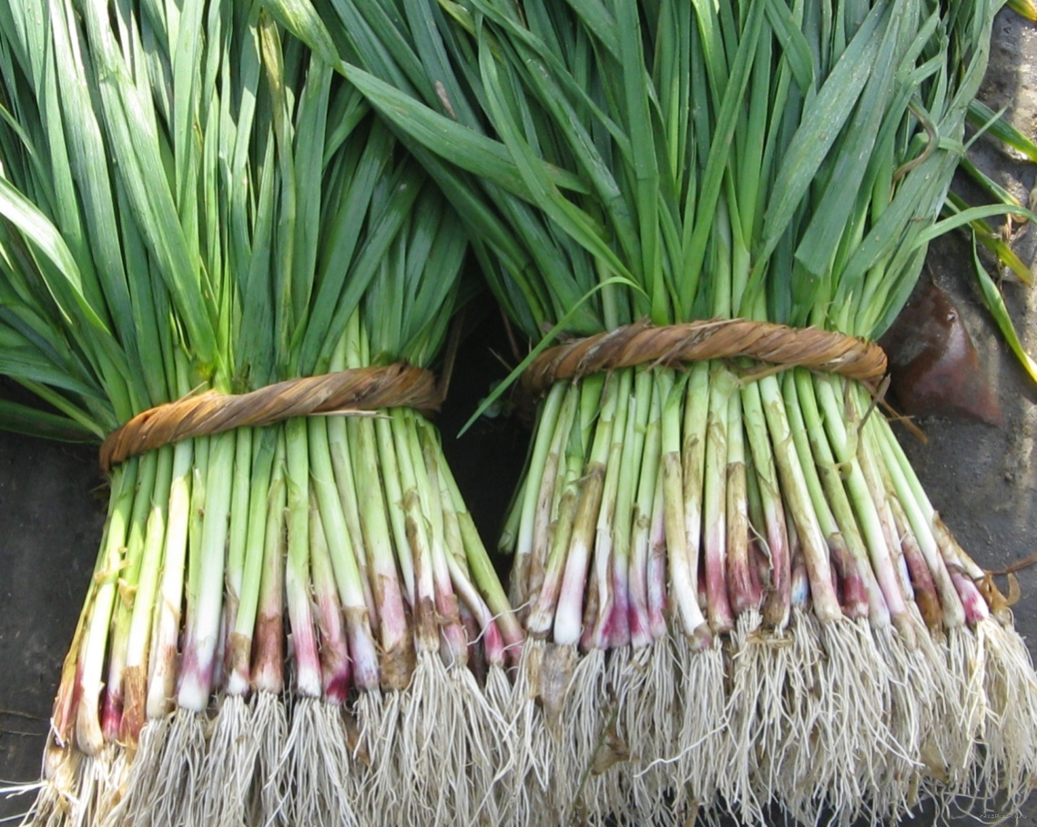
蒜苗

Slide 14
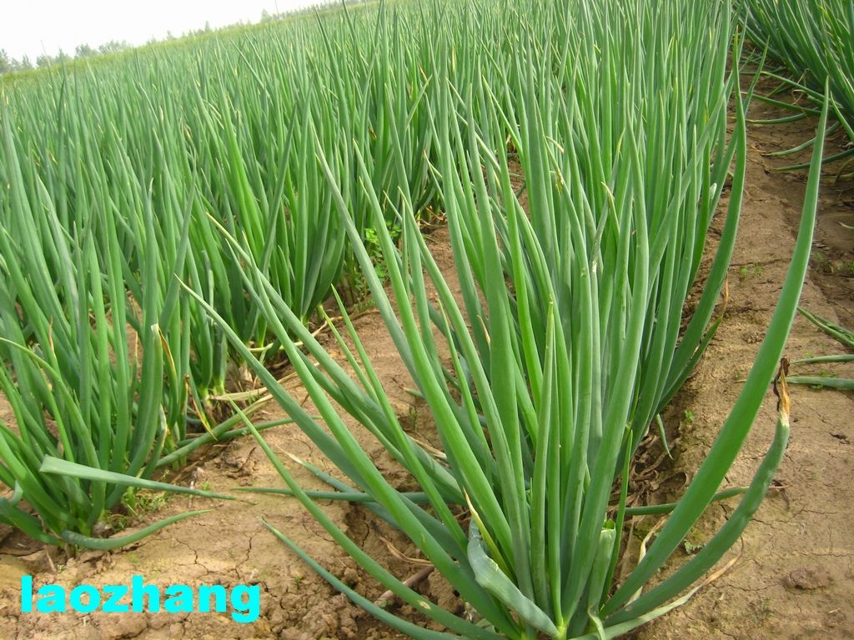
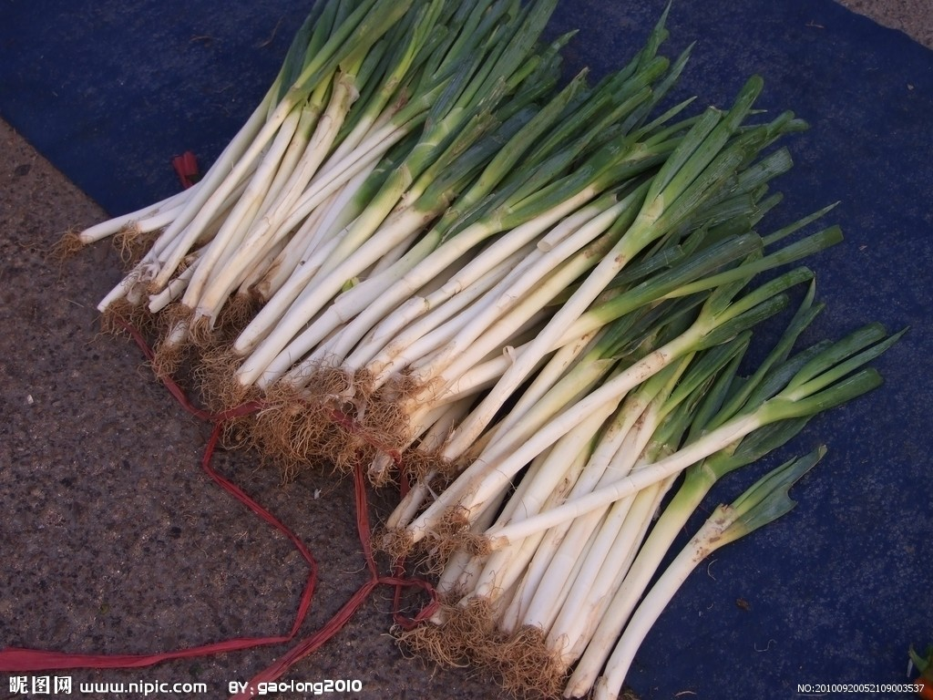
大葱

Slide 15
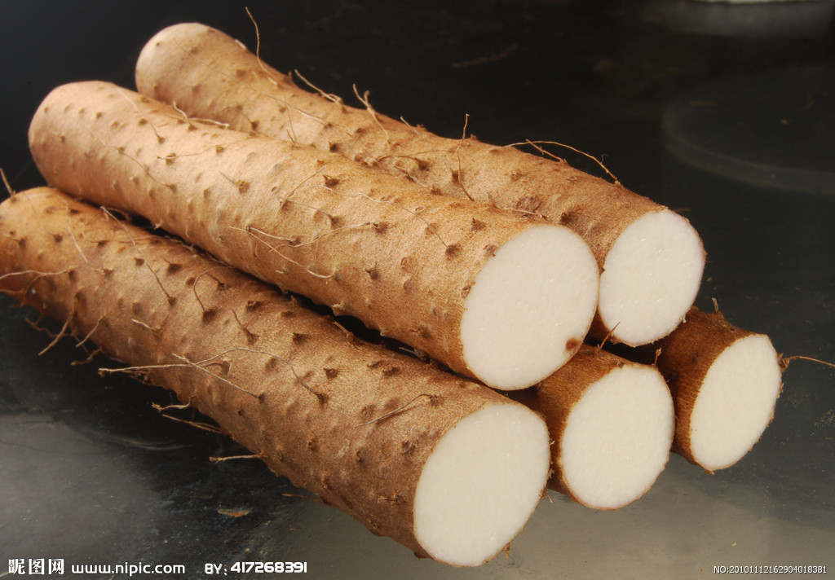
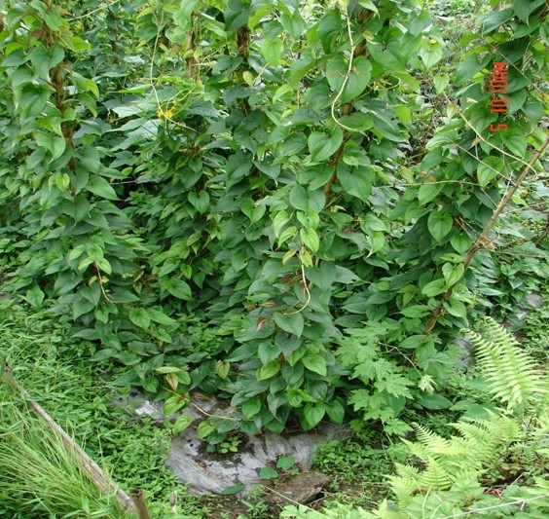
山药

Slide 16
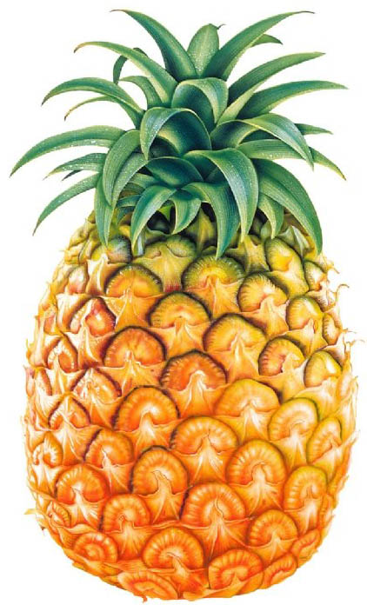
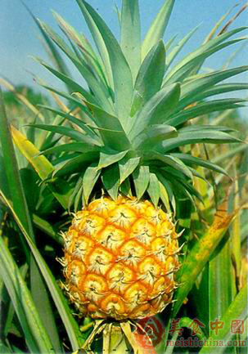
菠萝

Slide 17
说一说这些字为什么带“草字”头？
小草 茶叶 荷花
白菜 萝卜 芹菜
苹果 葡萄 香蕉

Slide 18
认一认
菠 莓 荷 苗

Slide 19



大蒜
蘑菇
花菜

Slide 20

小小书法家
菜
萝
卜
茶
药

